Slide 1

居家社区养老产品生态项目交付评价与能力成长
双交付评价、三次验收、课证融通与项目复盘
《人工智能养老产品系统设计与工程交付》｜项目六：成果验收与评价

Slide 2





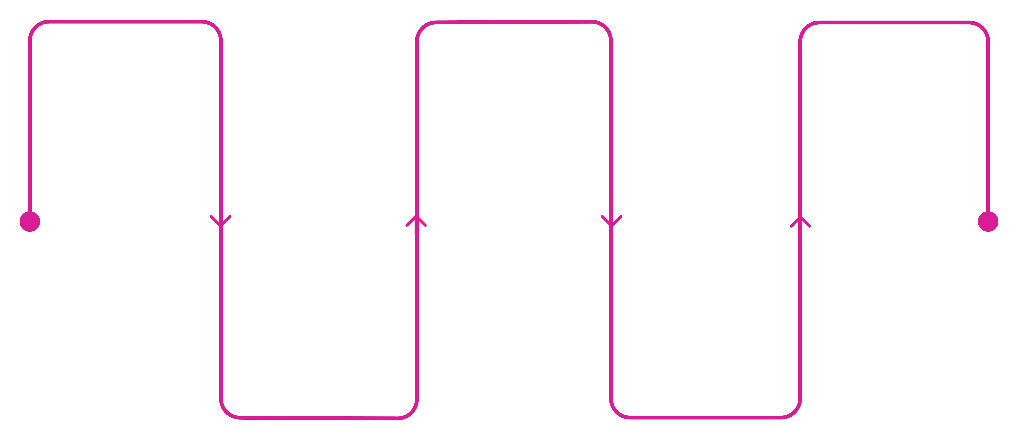
成果评价不是最后打分，而是全过程质量控制
本项目评价贯穿调研、设计、深化、验证、汇报五个阶段，覆盖项目交付与人才成长两个维度。评价的核心逻辑是：做出了什么，要评价；人在项目中成长了多少，也要评价。
用户调研
发现真实需求与风险
概念设计
形成产品生态方向
深化设计
确定产品与系统
工程验证
测试联动与整改
汇报展示
答辩与成果交付
调研
深化
汇报
发现真实需求与风险
确定产品与系统
答辩与成果交付
设计
验证
形成概念与方向
工程测试与整改

Slide 3

双交付评价：项目成果60%，人才成长40%
项目交付 60%
人才交付 40%
评价团队完成的工程成果，重点关注：
评价学习者的能力成长，重点关注：
方案是否完整
产品是否可选配
系统是否可联动
安装是否可落地
验证是否形成闭环
岗位技能掌握程度
职业素养与规范意识
团队协作与沟通表达
文档编制规范性
课证融通准备情况
双交付评价理念：工程成果与人才成长并重，缺一不可。

Slide 4

为什么不能只看最后的汇报PPT？
漂亮的汇报PPT只能展示结果的表面，无法反映项目的真实质量。项目真实质量还取决于过程中每一个环节是否扎实。
表面展示
精美排版的PPT
流畅的口头表达
整齐的效果图
完整工程证据链
真实入户调研记录
准确的家庭风险地图
有据可查的产品选型
经过测试的联动规则
可施工的安装点位图
完整的整改复测记录

Slide 5
项目交付评价由六项成果构成
六项交付成果覆盖项目全过程，从调研发现问题，到工程验证形成闭环，每一项成果都对应明确的评价维度。
① 用户调研报告
② 概念设计方案
调研发现真实问题
概念形成产品方向
③ 产品深化选型报告
④ 系统集成设计方案
选型确定核心产品
集成建立协同系统
⑤ 安装施工方案
⑥ 工程验证报告
安装保证落地可行
验证形成质量闭环

Slide 6


成果一：用户调研报告如何评价？
评价重点
高分特征
七类信息是否完整记录
老人能力画像是否清晰
家庭环境记录是否真实
生活动线是否可追溯
家庭风险地图是否准确
需求排序是否有证据
照片和数据是否规范脱敏
不是"问了几个问题"，而是能够将老人现状、家庭环境、风险识别与产品需求完整连接起来，形成有逻辑的调研结论。
调研报告是整个项目的源头依据，质量直接决定后续方案的可信度。

Slide 7

成果二：概念设计方案如何评价？
基于调研
备选对比
产品生态矩阵
方案结论必须来自调研发现，而非凭空设计。
提供2—3套备选方案，说明各方案的产品组合逻辑与适用场景。
形成结构化的产品生态矩阵，体现产品之间的协同关系。
预算约束
评审修改记录
考虑目标家庭的预算条件，避免脱离实际的理想化方案。
保留阶段评审意见及方案修改记录，体现迭代过程。
高分特征：方案不是通用模板，而是精准回应目标家庭的真实情况与核心需求。

Slide 8




成果三：产品深化选型报告如何评价？
选型报告的核心在于"匹配"而非"贵"，评价者重点关注选型依据的合理性与可落地性。
备选对比
安装条件
每类核心产品提供多款备选，关键参数引用可靠资料。
考虑实际安装条件与老人操作能力，避免过度功能化。
售后维护
选型理由
考虑售后保障与日常维护可行性，确保长期可用。
选型理由清晰，做到"最匹配、能安装、能维护"。

Slide 9
成果四：系统集成设计方案如何评价？
评价维度
高分特征
系统架构是否清晰
通信协议是否合理
网关部署是否可行
联动规则是否覆盖核心场景
数据流向是否明确
权限和隐私是否考虑
后续扩展是否预留接口
产品不是孤立摆放，而是形成设备—网关—平台—服务端一体化的统一系统，各环节数据流向清晰，联动规则覆盖日常与异常场景。
系统集成是产品生态方案的核心骨架，直接体现工程设计能力。

Slide 10

成果五：安装施工方案如何评价？
1
点位准确性
点位图标注准确，覆盖卫生间、床边等高风险区域，电源与网络条件已核实。
2
施工可行性
安装方式可实际操作，施工顺序合理，现场保护措施已说明。
3
安全合规性
安全合规说明完整，方案拿到现场后安装人员能看懂、能施工、能验收。

Slide 11

成果六：工程验证报告如何评价？
必须完成的验证项
高分特征
安装测试
系统联调
适老化动作验证
断网与异常场景测试
失败项记录
问题清单整理
整改复测闭环
不是"全都通过"，而是：
问题记录真实
整改有据可查
复测形成闭环
失败项的如实记录，本身就是工程诚实性的体现。
记录失败项
形成问题清单
整改修复
复测验证

Slide 12
三次验收制：分阶段把质量关
本项目设置三次阶段性验收，在关键节点检查交付物质量，确保每个阶段的成果达到进入下一阶段的基准线。
第一次验收
第三次验收
阶段一、二完成后
调研报告 ＋ 概念方案
阶段四、五完成后
全部交付物 ＋ 工程验证 ＋ 汇报答辩
1
2
3
第二次验收
阶段三完成后
选型报告 ＋ 系统集成 ＋ 安装方案
三次验收设置在第6、第10和第15学时节点，形成分阶段质量控制机制。

Slide 13
第一次验收：调研与概念是否成立？
验收材料清单
验收核心问题
用户调研报告
家庭风险地图
用户画像
产品需求矩阵
概念设计方案
备选方案对比
初步预算估算
调研是否真实完整？
老人需求是否清楚识别？
家庭风险是否准确定位？
方案是否回应核心问题？
是否具备进入深化设计的基础？
第一次验收通过，方可进入深化设计阶段。

Slide 14
第二次验收：工程方案是否可实施？
产品深化选型报告
系统集成设计方案
产品是否可采购，参数是否可靠
系统是否可联动，架构是否合理
联动规则表
安装施工方案
规则是否覆盖核心与异常场景
点位是否可施工，顺序是否合理
BOM与成本说明
数据与隐私说明
成本是否可解释，预算是否合理
隐私边界是否明确，风险是否可控
第二次验收重点判断：工程文件包是否具备真实工程交付价值，文档是否能够指导现场施工与系统调试。

Slide 15

第三次验收：成果是否完整交付？
01
六项交付物完整性
全部交付物是否齐全，逻辑是否前后一致
02
工程验证真实性
验证过程是否真实，整改闭环是否完成
03
汇报答辩专业性
PPT表达是否清晰，答辩是否专业从容
04
老人价值回归
项目最终是否回到老人生活改善这一核心目标

Slide 16
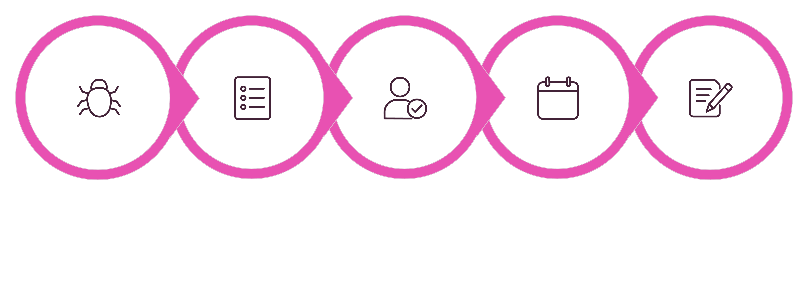


验收不通过，必须进入整改闭环
整改不是走形式，必须形成真实的问题记录、责任分工、修改过程和复测证据，任何环节不得省略。
发现问题
形成清单
明确责任
规定时间
修改方案
不能口头整改
不能只改PPT
不能隐藏失败项
所有整改必须有书面记录
必须修改底层方案文件
失败记录是诚实工程的体现

Slide 17
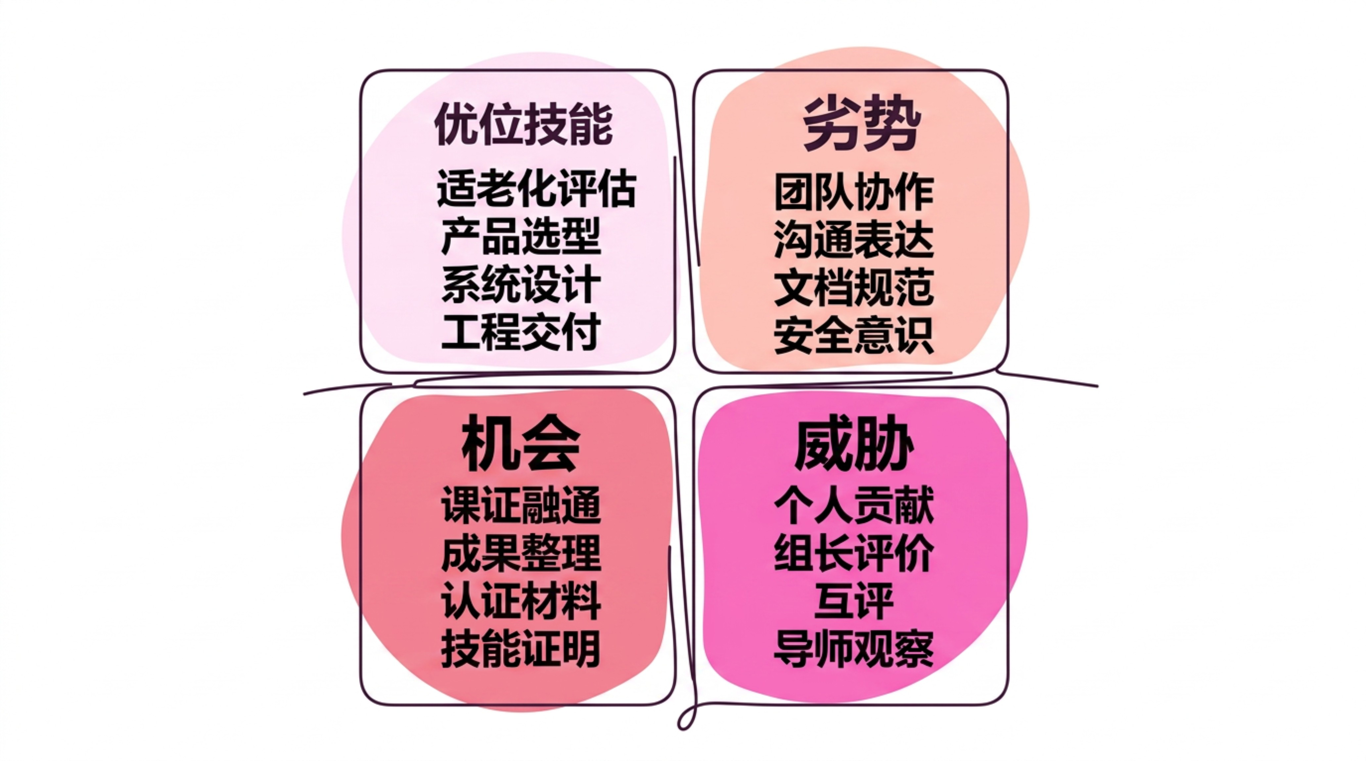
人才交付评价：看见每个人的能力成长
人才交付评价关注学习者在项目过程中真实发生的能力成长，而非仅凭最终成果推断。评价维度涵盖岗位技能、职业素养、课证融通准备与个人贡献度四个方面。

Slide 18
岗位技能一：适老化评估能力如何评价？
评价内容
评价证据来源
评价学习者是否能够：
评估表填写记录
入户访谈记录
家庭风险地图
照片标注说明
产品需求矩阵
课程指导者反馈
正确使用适老化评估工具
识别老人能力变化趋势
发现家庭环境中的风险点
判断改造的优先级顺序
将风险转化为产品与服务需求

Slide 19


岗位技能二：产品选型能力如何评价？
需求匹配
1
根据真实需求选产品，而非追求功能堆砌或价格最高
参数理解
2
能够读懂关键技术参数，引用可靠资料来源
综合评估
3
平衡功能与成本，识别安装条件与维护风险
选型理由
4
产品对比表、BOM清单与选型理由表达清晰完整

Slide 20
岗位技能三：系统设计能力如何评价？
评价内容
评价证据来源
能否绘制清晰的系统架构图
能否选择合适的通信方式
能否合理设计网关位置
能否编写完整的联动规则
能否区分不同类型的数据
能否考虑隐私权限边界
能否预留系统扩展接口
系统架构图
联动规则表
数据流向图
权限说明文件
系统集成设计文档
系统设计能力是工程交付综合能力的集中体现。

Slide 21




岗位技能四：工程交付能力如何评价？
设备调试
制定安装方案
组织设备联调，完成系统联动测试
绘制点位图，编写施工工序
整改复验
问题记录
完成整改修复，形成复测闭环，归档记录
如实记录测试中发现的问题与失败项
评价证据来源：安装点位图、施工方案、测试记录、问题清单、工程验证报告。工程交付能力体现了从方案到现实的完整转化能力。

Slide 22
职业素养：工程项目最怕"不规范"和"不负责"
职业素养评价维度
低分表现警示
团队协作与分工
沟通表达与汇报
文档规范与标注
时间管理与节点
安全意识与合规
隐私保护意识
尊重老人与家属
诚实记录与标注
材料拖延提交
调研数据造假
文档混乱无逻辑
答辩时相互推诿
忽视老人真实感受
忽视施工安全规范
AI生成内容未标注

Slide 23
个人贡献度：防止搭便车，也防止一人包办
贡献度来源
调节目的
组长评价：分工记录与推进情况
团队总分根据个人贡献度系数适当调整，确保：
识别每位成员的真实贡献
鼓励合理分工与协作
避免搭便车现象
避免一人包办全部任务
让每个人都完成能力成长
组员互评：协作态度与任务完成
导师观察：阶段汇报中的真实表现
工作页证据：个人记录的完整性
贡献度系数由组长评价、组员互评与导师观察综合确定，保证公平性。

Slide 24

课证融通：把项目成果转化为能力证明
交付成果
整理认证材料
形成能力证明
可整理为认证材料的成果
融通逻辑
用户调研报告
产品生态矩阵
产品选型报告
系统集成设计方案
安装施工方案
工程验证报告
项目汇报材料与个人工作页
课程知识覆盖认证知识点
项目实操对接岗位技能任务
交付成果转化为作品集
导师评价形成能力证明材料

Slide 25
项目六在整套课程能力链中的位置
项目六是课程能力链的关键节点，承上启下：从县域平台进入家庭与社区服务末端，从单一设备进入产品家族，从产品清单进入生态协同，从设计表达进入工程交付，从课堂方案进入服务闭环。
居家场景分析
产品矩阵设计
系统集成
识别老人与家庭的真实需求
构建适老化产品生态体系
设计设备联动与数据架构
工程验证
汇报答辩
完成测试与整改闭环
专业表达与成果展示

Slide 26
项目复盘：完成了什么，证明了什么？
完成的项目成果
证明的核心能力
用户调研报告
概念设计方案
产品深化选型报告
系统集成设计方案
安装施工方案
工程验证报告
汇报材料与活页工作页
发现真实问题的调研能力
形成产品生态的设计能力
设计系统联动的工程能力
控制工程风险的执行能力
完成测试闭环的验证能力
专业表达方案的汇报能力

Slide 27
KPT复盘：继续保持、发现问题、下一步尝试
✅ Keep 继续保持
⚠️ Problem 发现问题
🔄 Try 下一步尝试
真实调研与入户记录
以用户需求为中心
系统化思维方式
团队分工与协作
规范文档编制习惯
调研样本数量不足
点位设计过于理想化
成本核算不够细致
联动规则覆盖不完整
工程验证深度不够
隐私边界表达不清
补充多样化入户样本
增加老人实际体验测试
强化异常场景流程设计
精细化BOM与成本核算
完善数据权限说明
增加服务响应设计模块

Slide 28
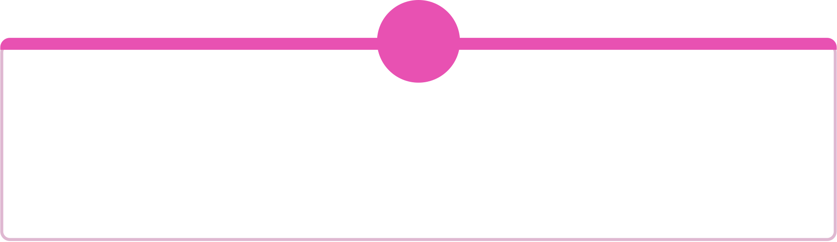






优秀项目通常具备哪些特征？
调研证据真实
生态矩阵完整
入户记录真实，风险地图清晰准确
产品选型有对比，组合逻辑清晰
系统联动有逻辑
安装方案可施工
架构清晰，规则覆盖正常与异常场景
点位准确，施工人员能看懂能操作
整改闭环完整
老人价值清楚
失败项如实记录，整改复测有证据
最终回答方案如何改善老人真实生活

Slide 29

常见问题：看起来完整，但工程价值不够
调研像问卷作业
只有填写好的表格，没有真实入户场景与照片记录
方案像产品清单
只列出购买设备，没有说明产品之间如何协同
只讲智能不讲适老
聚焦技术功能，忽视老人的实际操作能力与接受度
点位图无法施工
标注位置不考虑电源与网络条件，安装人员无法执行
测试只测成功
从不记录失败项，BOM缺少人工与维护成本

Slide 30



从"让家成为最好的养老院"到真实可交付方案
项目六最终要形成的，不是一套漂亮的效果图，而是一套能够真实回答以下问题的工程方案：
发现真实困难
产品协同系统
数据与服务保障
老人的真实困难是什么？家庭风险在哪里？哪些产品最必要？
产品之间如何协同？设备如何安装？异常如何响应？
数据如何保护？服务如何衔接？后续如何维护？
技术让家更聪明，设计让家更安全，服务让家真正适合养老。

